Slide 1

Tema 4. Agera för eleven
– anmäl din oro till socialtjänsten och skapa trygghet för eleven i skolan

Slide 2
Vad ska vi göra idag?
Följa upp förra temat: Hur ska ni bemöta och fråga en elev om våld?
Introduktion av tema 4: Agera för eleven – anmäl din oro till socialtjänsten och skapa trygghet för eleven i skolan.
Ta del av faktabladet.
Följa upp och fördjupa innehållet i faktabladet.
Göra en övning utifrån ”Filmen om Liam”:
Hur går en orosanmälan till?
Skolans stöd och trygghet för eleven
Sammanfatta och utvärdera träffen och/eller utbildningen.
Notes:
Det kan vara bra att följa upp förra tillfället, frågor och funderingar som väcktes vid förra tillfället? Någon som behöver lyftas idag. förtydliga och förklara det.

Slide 3

Film om olika behov och skydd
Notes:
Visa filmen Olika behov och skydd

Slide 4
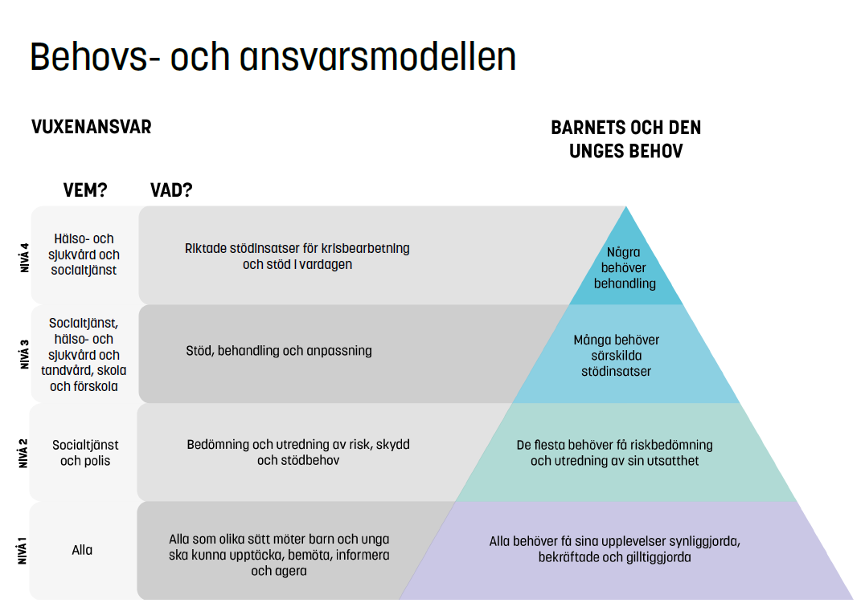
Samhällets skydd, stöd och behandling för barn och unga som blir utsatta för våld
Notes:
Barn är olika och har också olika behov av skydd och stöd. Här är en modell som kan vara intressant att visa vad som är skolans uppdrag. Diskutera gärna hur kollegorna ser på sitt uppdrag.
Modellen visar barns och ungas olika behov av stöd och myndigheters och verksamheters uppdrag och ansvar att tillgodose behovet. För förskolan är det nivå 1 och nivå 3 som är aktuell
Nivå ett är pyramidens bas. Alla barn måste få känna och veta att våld inte är acceptabelt. Alla barn behöver få sina upplevelser bekräftade och att vuxenvärlden har uppmärksammat utsattheten och kommer att agera.
Alla som på olika sätt möter barn och unga ska kunna upptäcka, bemöta och informera barn och unga i samband med våld. Alla måste agera.
Hur detta går till skiljer sig åt mellan verksamheter. För verksamheter där barn och unga befinner sig en längre tid, exempelvis i förskolan, skolan eller i fritidsverksamheter, kan det handla om att personal måste agera både genom att göra en anmälan till socialtjänsten och att skapa trygghet och omsorg för barnet. Det handlar om att som vuxen finnas där, bemöta, informera och ta del av barnets upplevelser.
Nivå 3. Många barn behöver särskilda stödinsatser som krisbearbetning men också andra former av stöd. På nivå tre kan det handla om riktade insatser från socialtjänst eller verksamheter med uppdrag att arbeta med problematik av det här slaget. Det kan också handla om en annan form av stöd. Exempelvis kan barn och elever i förskolan och skolan behöva särskilt anpassade aktiviteter för att klara uppsatta kunskaps- och lärandemål.
Du kan läsa mer om modellen i Basprogrammet kap 10.4 eller i kapitlet ”Elever som utsätts för våld i boken Evidensbaserad elevhälsa. Se referensen Milerad, Lindgren & Forsblad (red.) (2024) Evidensbaserad elevhälsa. Lund: Studentlitteratur. Det är viktigt att vara tydlig med att det är socialtjänsten och hälso- och sjukvårdens uppdrag att ge stöd och behandling som gäller själva våldsutsattheten och elevens mående. Skolans uppdrag och ansvar är att ge stöd eller göra anpassningar för att elever som på olika sätt har levt eller lever i utsatthet ska kunna genomföra sin skolgång

Slide 5
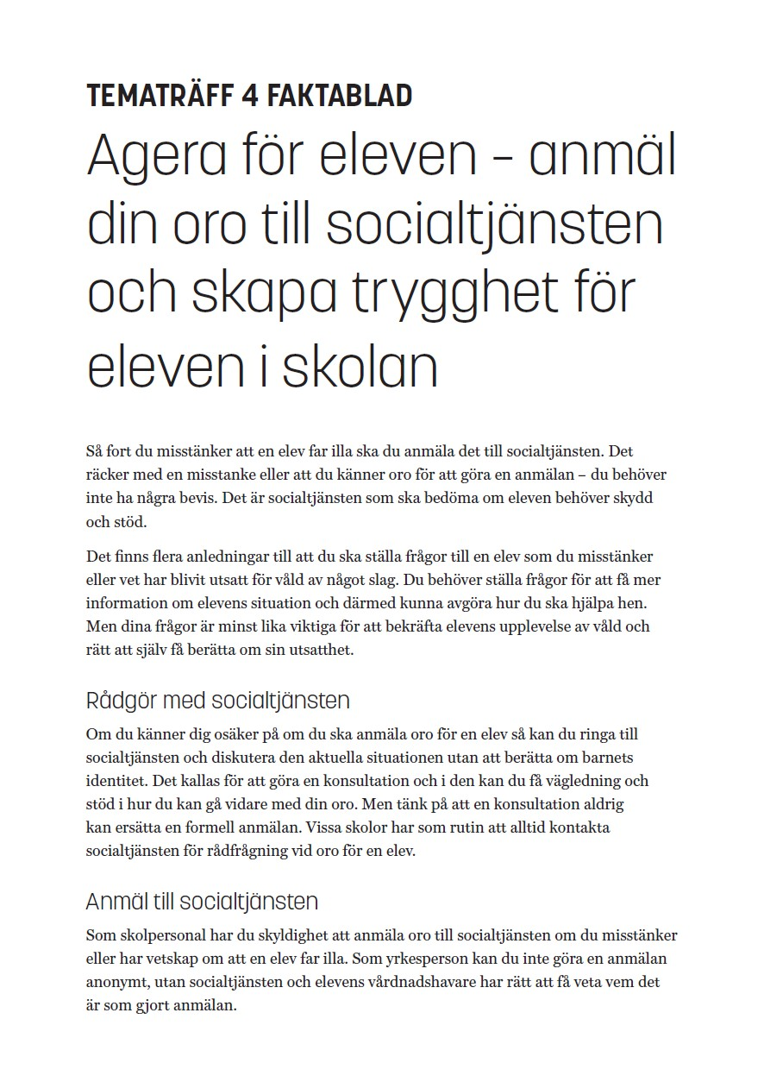
Faktablad ”Agera för eleven”
Ett faktablad ”Agera för eleven – anmäl din oro till socialtjänsten och skapa trygghet för eleven i förskolan” (pdf)

Slide 6
Du måste agera
Det är viktigt att du agerar om du misstänker eller får veta att en elev far illa och har blivit utsatt för våld. Du måste göra en formell anmälan till socialtjänsten. Syftet med en utredning är att undersöka om samhället på något sätt måste ingripa för att tillgodose barnets behov av och rätt till skydd och stöd. Ibland måste du också göra en polisanmälan.
Notes:
Läs mer i Basprogrammet 10.3

Slide 7
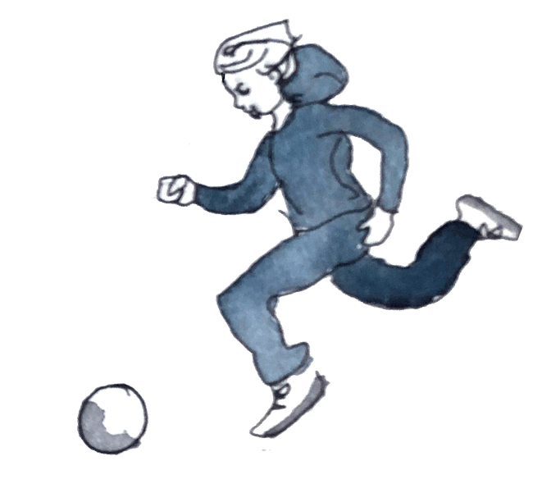
Vad ska du göra om ett barn far illa?
Anställda på vissa myndigheter och i vissa verksamheter som berör barn och unga (skola, hälso- och sjukvård och tandvård) är skyldiga att genast anmäla till socialtjänsten om de misstänker att ett barn (0-18 år) far illa.
Till dig som är skyldig att anmäla oro för barn

Slide 8

Film om att göra en orosanmälan

Slide 9
Det är din oro du ska anmäla…
…och det räcker med en misstanke om att eleven far illa. Du behöver inte vara säker på att eleven lever i utsatthet och att någon form av våld faktiskt förekommer, varken om det handlar om bevittnat våld eller att eleven själv är utsatt. Det är socialtjänsten som bedömer om eleven har behov av skydd och stöd. Om du gör en polisanmälan är det en åklagare som avgör om det finns tillräcklig bevisning för att styrka ett brott. Att känna oro för ett barn är tillräckligt för att motivera en anmälan till socialtjänsten.
Notes:
Läs mer i Basprogrammet 10.3

Slide 10
Rådfråga socialtjänsten
Vissa skolor har som rutin att alltid kontakta socialtjänsten för rådfrågning vid oro för en elev, så kallad konsultation.
Det ger en trygghet att få stöd och vägledning om hur skolan ska agera.
Frågorna kan handla om:
Hur ska jag tänka kring min oron?
Vad behöver socialtjänsten ha för information och vilka frågor kan jag ställa till eleven?
Ska jag informera eleven (och vårdnadshavare) att en orosanmälan ska eller har lämnats in?
Annat?
Notes:
Rutinen att alltid rådfråga socialtjänsten är vanlig i vissa kommuner

Slide 11
Så här går du tillväga vid orosanmälan
Gör en skriftlig anmälan till socialtjänsten i den kommun som eleven tillhör.
Berätta vilken elev det gäller och beskriv alla uppgifter om elevens vårdnadshavare (namn, adressuppgifter, personnummer eller födelsedata) om det är möjligt.
Det är bra om du berättar hur du har fått information om att eleven far illa.
Anmälan ska innehålla en beskrivning av vad oron handlar om, gärna på ett så konkret och detaljerat sätt som möjligt.
Det är extra viktigt att det framgår om det handlar om våld.
I vissa kommuner går det att göra en orosanmälan via kommunens e-tjänst och på vissa kommuners och regioners webbplatser finns det blanketter som du kan ladda ner.
Vid akuta ärenden, när socialkontoret är stängt, finns jourtelefonnummer på kommunens webbplats. Det går också att ringa 112 och be polisen kontakta socialjouren.

Slide 12
Berätta inte om din anmälan om du misstänker att en närstående utövar våld
Du ska inte berätta om din anmälan för vårdnadshavare om du misstänker att eleven blir utsatt för våld av en närstående. Att informera vårdnadshavare kan innebära en risk för eleven som då kan utsättas för ytterligare våld eller hot. Eleven kan skrämmas till tystnad. Det kan ibland kännas svårt för den som ska göra anmälan att inte berätta för elevens vårdnadshavare, men ungdomens skydd måste prioriteras.
Vårdnadshavaren får information av socialtjänsten eller polisen när en planering är gjord och ungdomens skyddsbehov är bedömt.
Notes:
Läs mer i Basprogrammet 10.3

Slide 13
Ibland är det viktigt att du berättar
Om det däremot är en okänd, avlägsen person eller personal på skolan som misstänks ha utsatt eleven för brott kan du informera vårdnadshavare, så att de kan ge stöd till eleven.
Detta gäller även om det är ett annan elev som kan ha utsatt en annan elev för våld.
När det handlar om andra former av våld som exempelvis försummelse kan du ta upp det med vårdnadshavare.
Notes:
Läs mer i Basprogrammet 10.3

Slide 14
Du kan få veta om din anmälan leder till en utredning
Du kommer att få veta att din anmälan har tagits emot eftersom socialtjänsten har rätt att informera den som har gjort anmälan ifall en utredning har inletts, inte har inletts eller redan pågår (om det inte är olämpligt).
Du har däremot inte rätt att ta del av annan information gällande utredningen och eventuella insatser. Om vårdnadshavaren och eleven samtycker kan socialtjänsten bryta sekretessen och lämna ut uppgifter till dig, till exempel om att utredningen har avslutats och om insatser har beviljats.
Notes:
Läs mer i Basprogrammet 10.3

Slide 15
Efter anmälan
Socialtjänsten kan kontakta dig som har anmält för att få mer information om barnet.
Du kan också bli kallad till anmälningsmöte av socialtjänsten.
Syftet med det är att ta tillvara anmälarens engagemang och kompetens och uppmärksamma elevens situation. Socialtjänsten bjuder in till mötet och det är frivilligt för eleven, vårdnadshavaren och den som gjort anmälan att delta i mötet. Anmälaren kan inte kräva ett anmälningsmöte men du kan efterfråga och önska ett möte. Vid vissa tillfällen vid misstanke om våldsbrott är det inte lämpligt att ha ett anmälningsmöte. Det är socialtjänsten som gör bedömningen.
Notes:
Läs mer i Basprogrammet 10.3

Slide 16
Viktigt att veta!
Om det framkommer nya uppgifter efter att du har gjort din anmälan ska du göra en ny anmälan. Det är även viktigt att göra en ny anmälan om oron kvarstår efter den första utredningen.
Notes:
Läs mer i Basprogrammet 10.3

Slide 17
Att göra en polisanmälan
I vissa fall kan du behöva göra en polisanmälan i samband med din anmälan till socialtjänsten.
Ring 112 i akuta situationer eller vid uppenbar fara för barnet.
Om du vill göra en polisanmälan som inte är akut ring 114 14.
Som skolpersonal är du skyldig att göra en orosanmälan när du misstänker att ett elev far illa. Det finns inga lagkrav om polisanmälan, men om du samtidigt gör en polisanmälan ska du uppge både för polis och socialtjänst att du har gjort en anmälan till respektive myndighet.
Rektorn på skolan är skyldig att polisanmäla om en elev på skolan misstänks ha begått ett brott.

Slide 18

Vad händer efter polisanmälan?

Slide 19
Barnahus
När socialtjänsten eller polisen får in en anmälan om att ett barn skulle kunna vara utsatt för våld eller övergrepp aktualiserar de barnet i ett barnahus. Där blir barnet förhörd av polisen och eventuellt undersökt av läkare.
Du kan som arbetar på skolan kan behöva följa med en elev till ett barnahus. Du är barnets trygghetsperson i en miljö som kan verka skrämmande och där hen inte känner någon.
Filmen om barnahus
Notes:
Här kan det vara bra att dela ut informationsmaterial från Barnahus i Haninge
Läs mer i Basprogrammet 10.5

Slide 20
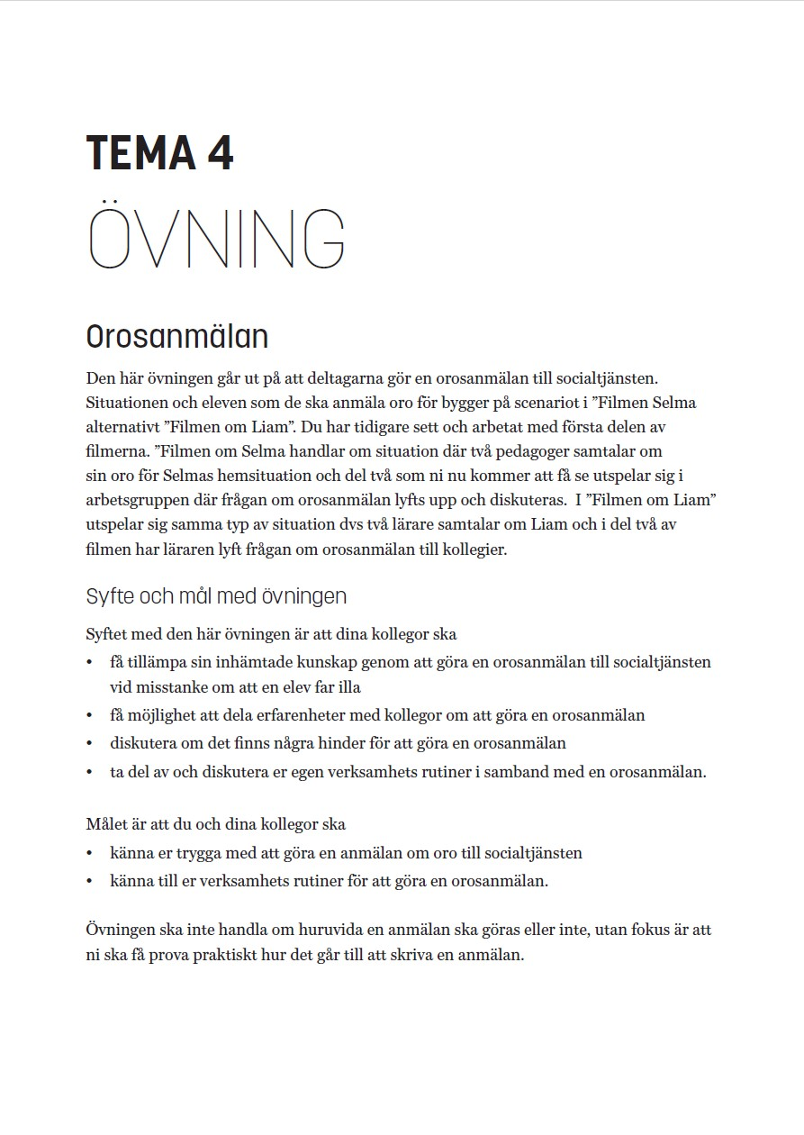
Övning – att göra en orosanmälan
Att göra en orosanmälan (pdf)
Notes:
Instruktioner i kursmappen. Här kan du själv lägga in vad du vill ge för instruktioner till gruppen

Slide 21


Filmen om Selma eller filmen om Liam
Notes:
Instruktioner för övningen ligger i kursmappen

Slide 22
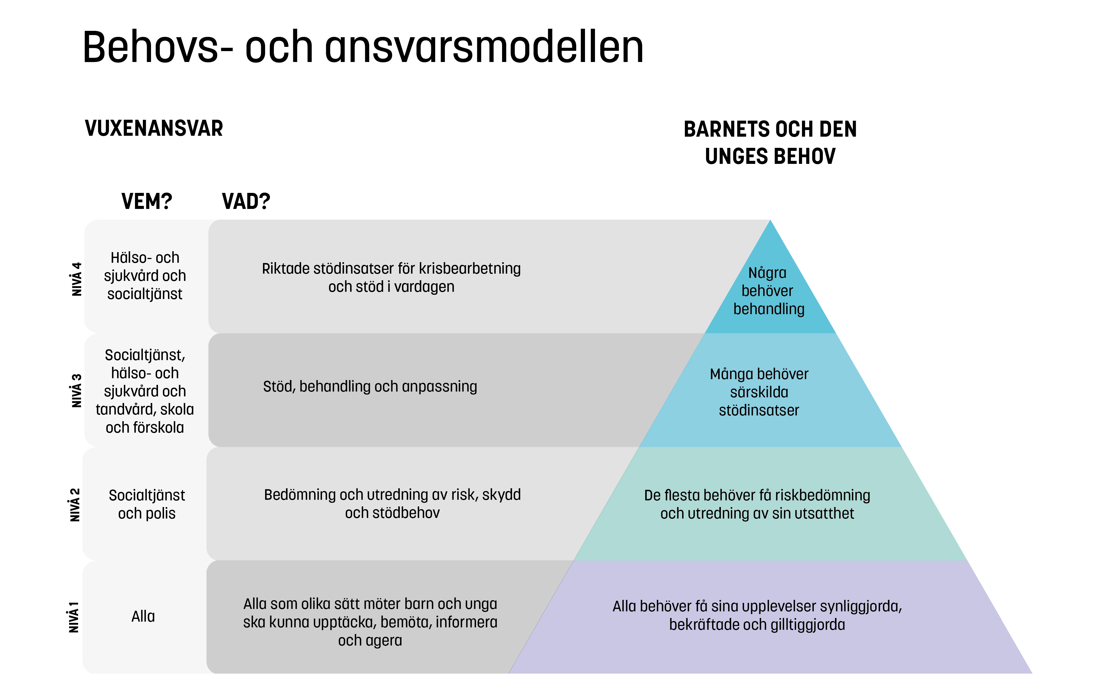
Skolans uppdrag på nivå 3: Stöd och trygghet för eleven
Notes:
Här kan du återkoppla till modellen för att visa hur viktig skolan är för elever som far illa och är utsatta för våld.
Och ännu gång vara tydlig med att det är socialtjänsten och hälso- och sjukvårdens uppdrag att ge stöd och behandling som gäller själva våldsutsattheten och elevens mående. Skolans uppdrag och ansvar är att ge stöd eller göra anpassningar för att elever som på olika sätt har levt eller lever i utsatthet ska kunna genomföra sin skolgång. Du hittar mer om det på nästa bild

Slide 23
Skolans uppdrag är att ge stöd och trygghet för eleven
Skolans uppdrag och ansvar är att ge stöd, göra anpassningar och undanröja hinder för att elever som på olika sätt har levt eller lever i utsatthet ska kunna genomföra sin skolgång (inte ge stöd och behandling som gäller själva våldsutsattheten och elevens mående. Det är socialtjänstens och hälso-och sjukvårdens uppgift)
Trygg och omhändertagande miljö i skolvardagen med förutsägbarhet, struktur i vardagen, daglig kontinuitet, stabilitet och rutiner för elever som på olika sätt lever i utsatthet.
Notes:
Läs mer i Basprogrammet 10.4

Slide 24
Sammanfatta och utvärdera
Notes:
Det sista tillfället kan läggas upp på olika sätt. Du vill kanske utvärdera själva träffen men
också göra en utvärdering av hela utbildningen.
För utvärdering av själva tillfället kan du använda samma frågor som under tidigare träf-
far.
Förslag hur du kan göra en utvärdering av hela utbildningen kommer under våren

Slide 25

Sammanfatta och utvärdera träffen
Vad har varit bra?
Vad har du lärt dig och vad tar du med dig?
Är det något som du skulle vilja veta mer om?
Var det något som inte kändes så viktigt att lära dig?
Har arbetet i gruppen fungerat bra?
  Är det bra att arbeta i mindre grupper?
  Har du förslag på andra sätt att dela upp den stora gruppen?
Har du några andra förslag på vad som kan förbättras?
Notes:
Det finns olika sätt att avsluta träffen och gruppspåret.
Fundera på om det ska ske muntligt eller skriftligt, om du vill ha svar på någon särskilt fråga eller om det är deltagarna som själva styr vad de vill ta upp.
Läs mer i handledningen.

